Slide 1
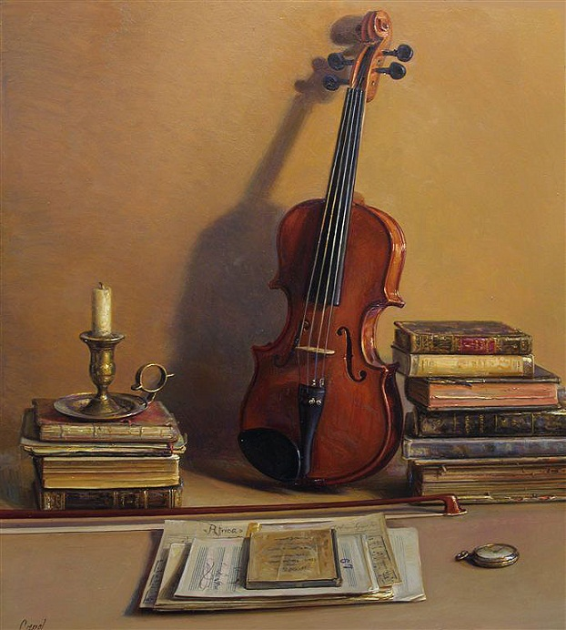
110年度第社區生活營校園輔導活動－「陽光青少年」成果簡報
臺南市下營區下營國小

Slide 2
計畫預期效果
1.養成欣賞音樂的習慣與鑑賞能力。
2.培養藝術修養，陶冶高尚情操。 3.藉技藝學習，提升挫折容忍力。 4.提升家庭功能、強化親子關係。
5.結合本校原有特色團隊，為校園 注入新活力。
6.藉提供演出舞臺予以成就感。

Slide 3
整體效益評估
◎提升學生學習興趣，發展學生多元技能，並以 過往大眾心中認為難窺堂奧的小提琴技藝，增 進學生自信心。 ◎改善個案情緒控管能力、增進人際關係。
◎學生學習意願轉趨積極。 ◎擴大開設進階班、初階班、低音部，讓更多 學生受惠。

Slide 4
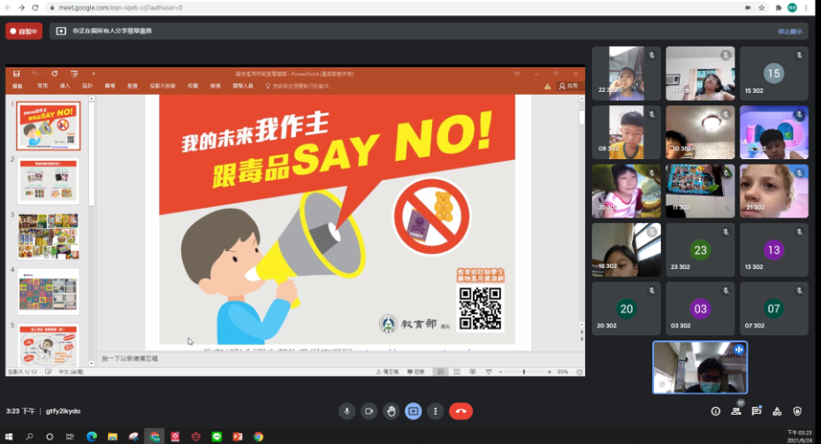
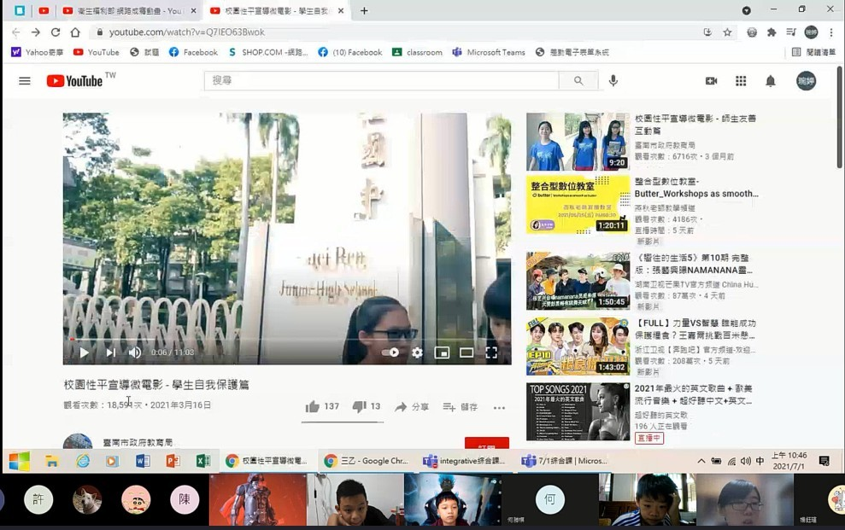
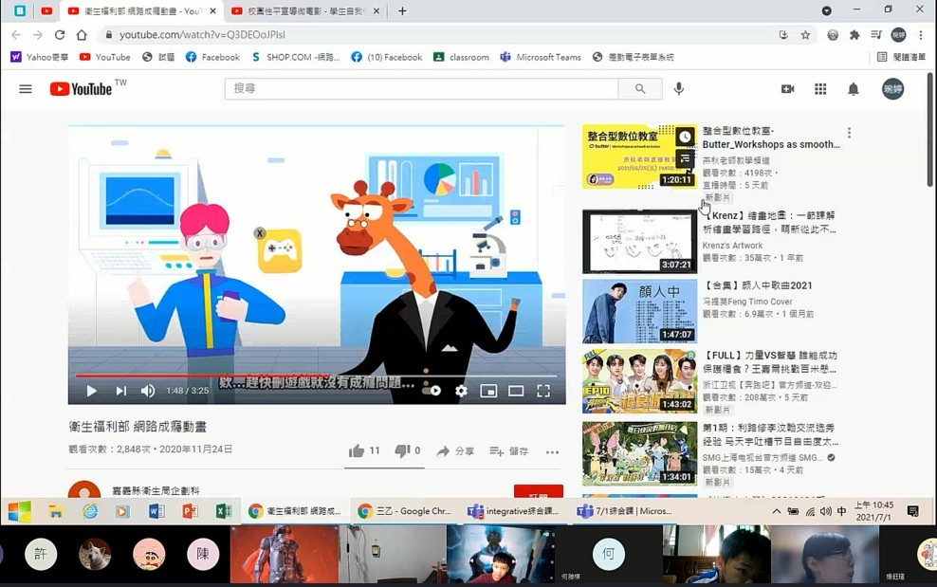
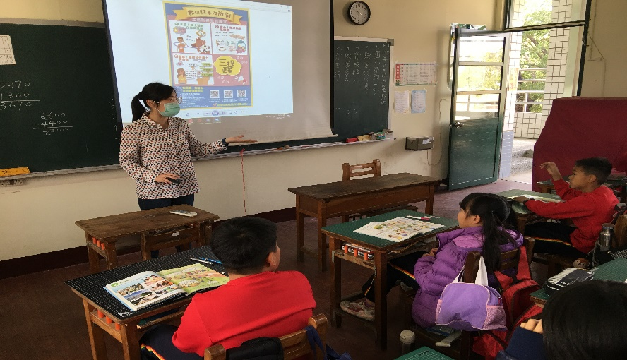
議題宣導
線上授課反毒宣導(110.06.24)。
線上會議進行性平宣導。
網路心樣貌-網路素養與認知宣導。
數位性別暴力防治宣導。

Slide 5
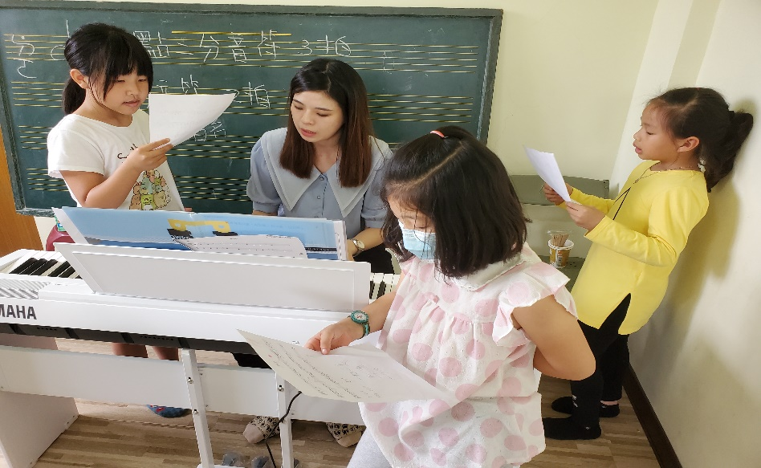
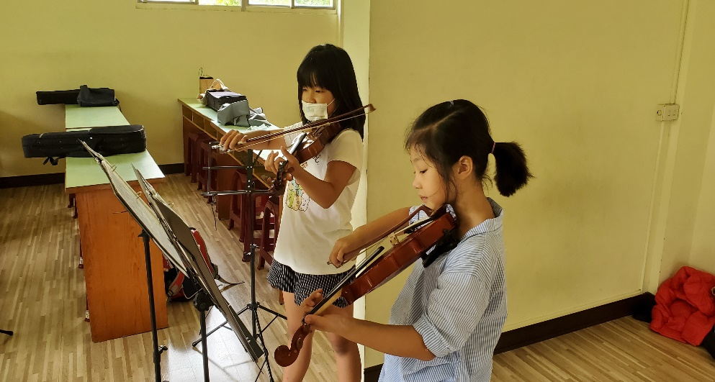
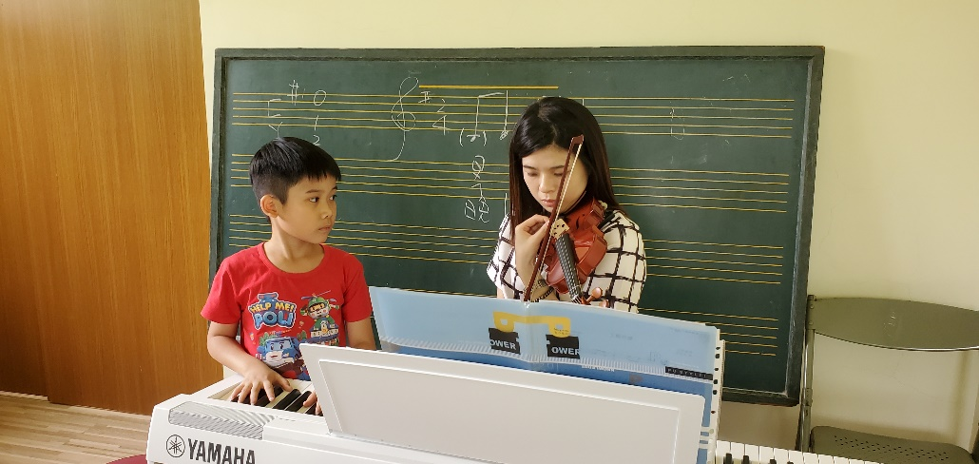
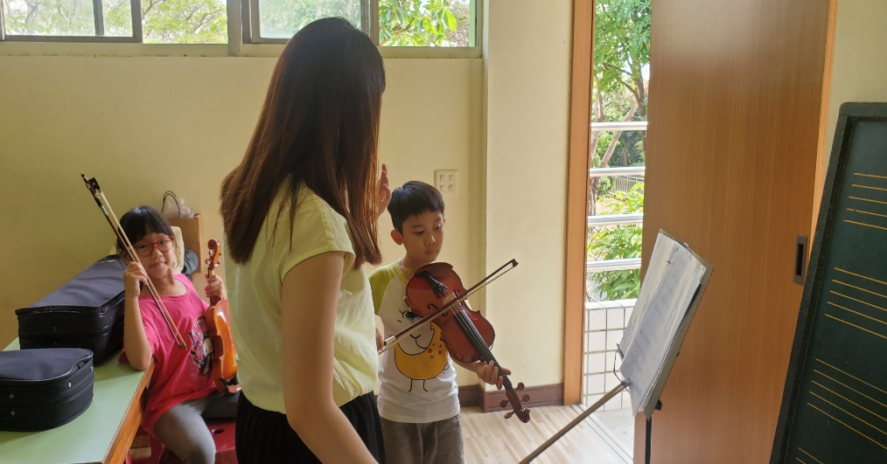
活動剪影1
平日的實力積累練習情況。
初階班-雙人合奏練習。
初階班-老師協助調音
初階班-執弓姿勢指導

Slide 6
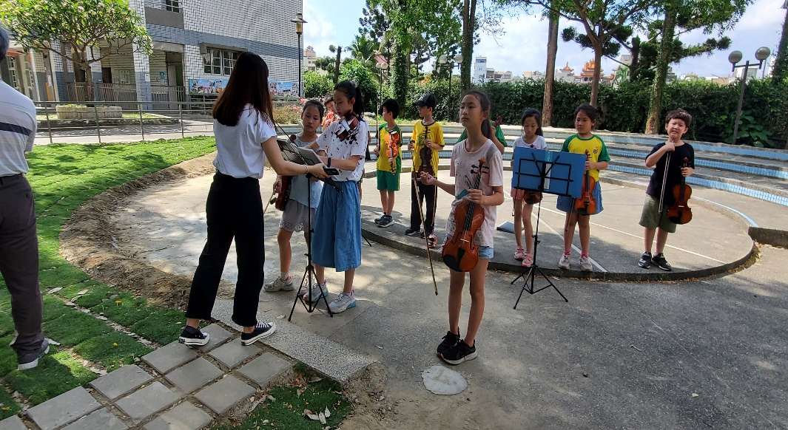
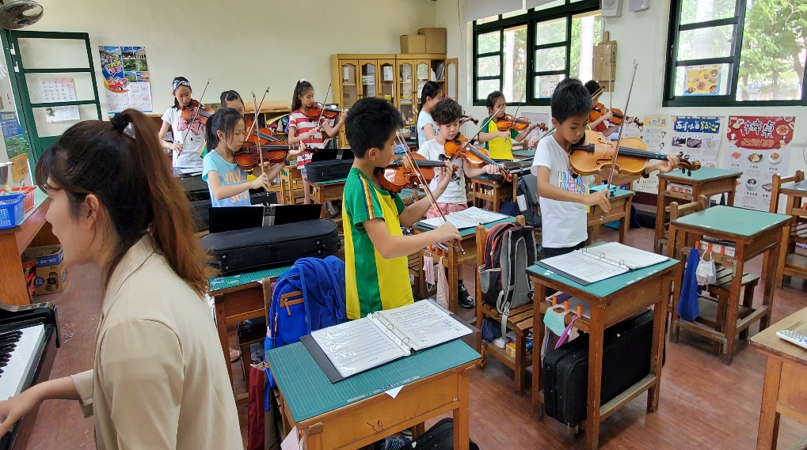
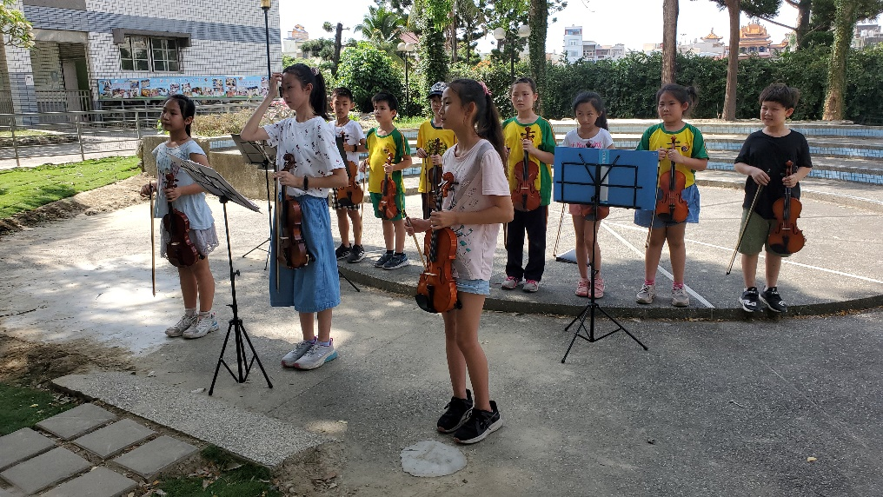
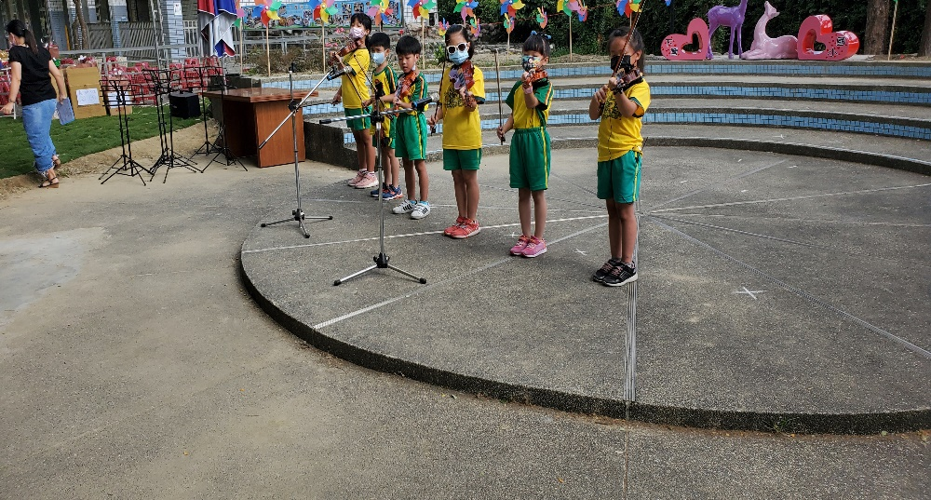
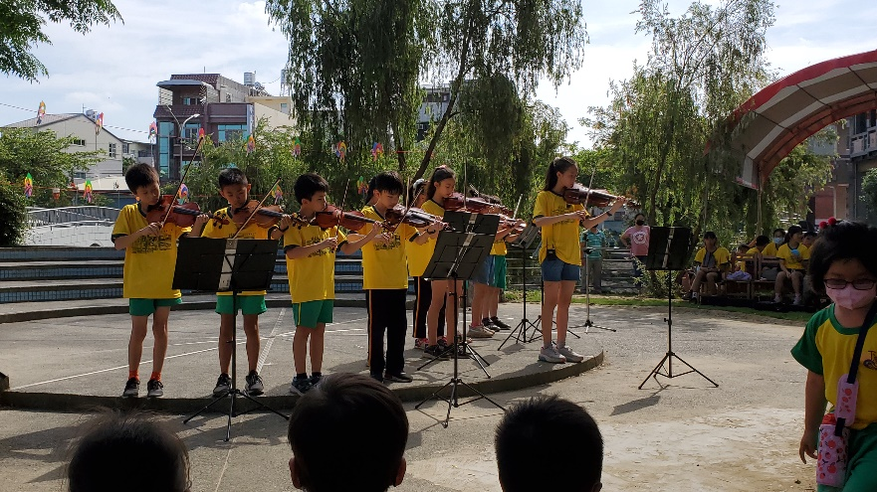
活動剪影2
進階班-合奏練習。
進階班-母親節表演彩排。
初階班-母親節表演。
進階班-母親節表演。

Slide 7
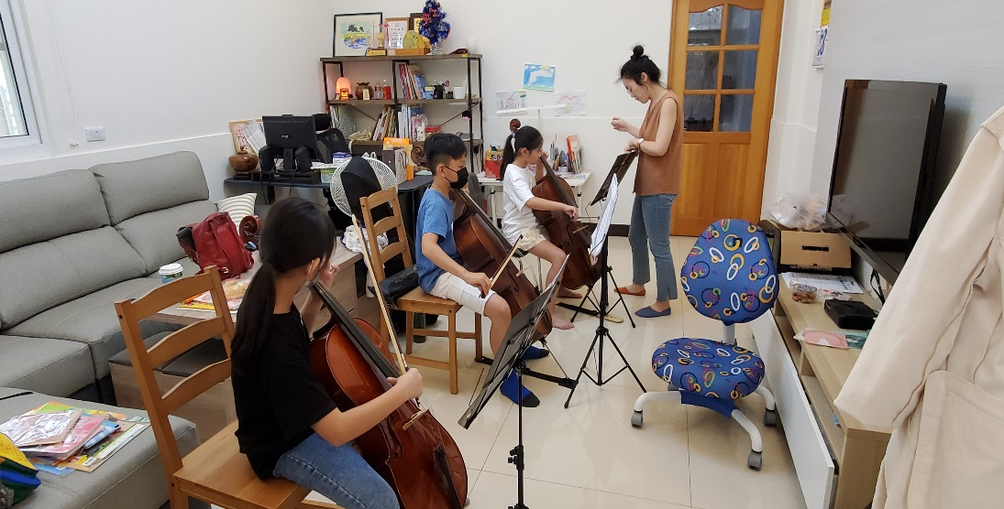
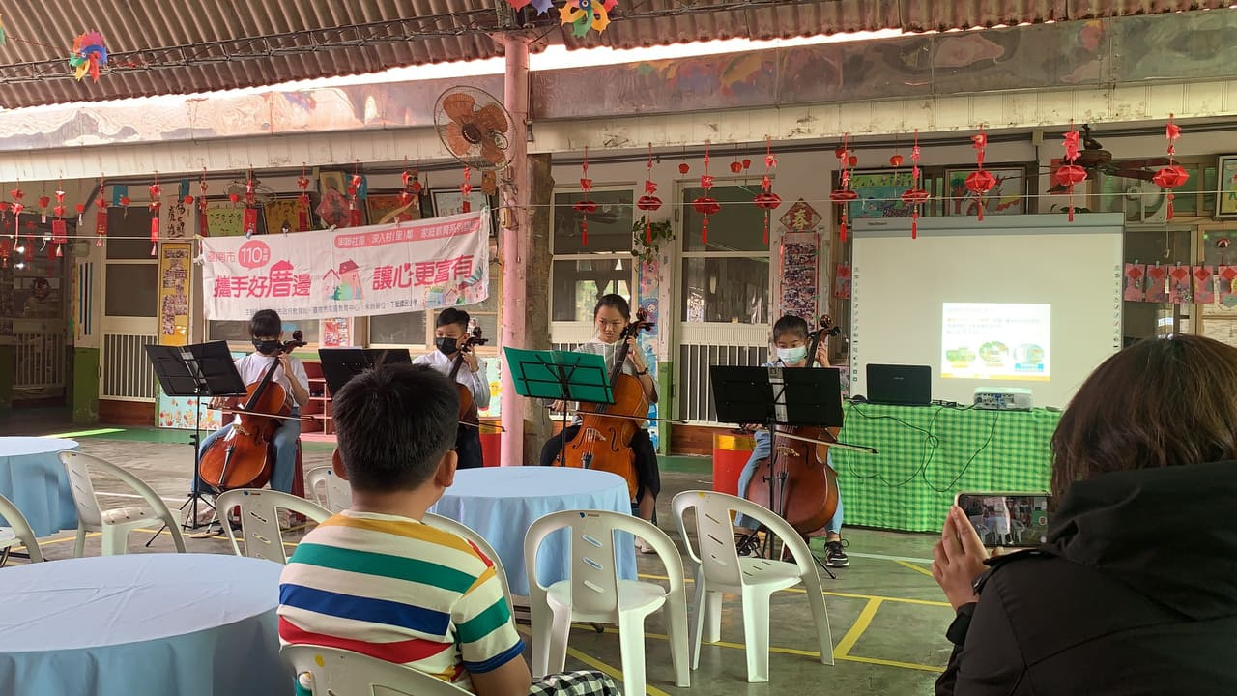
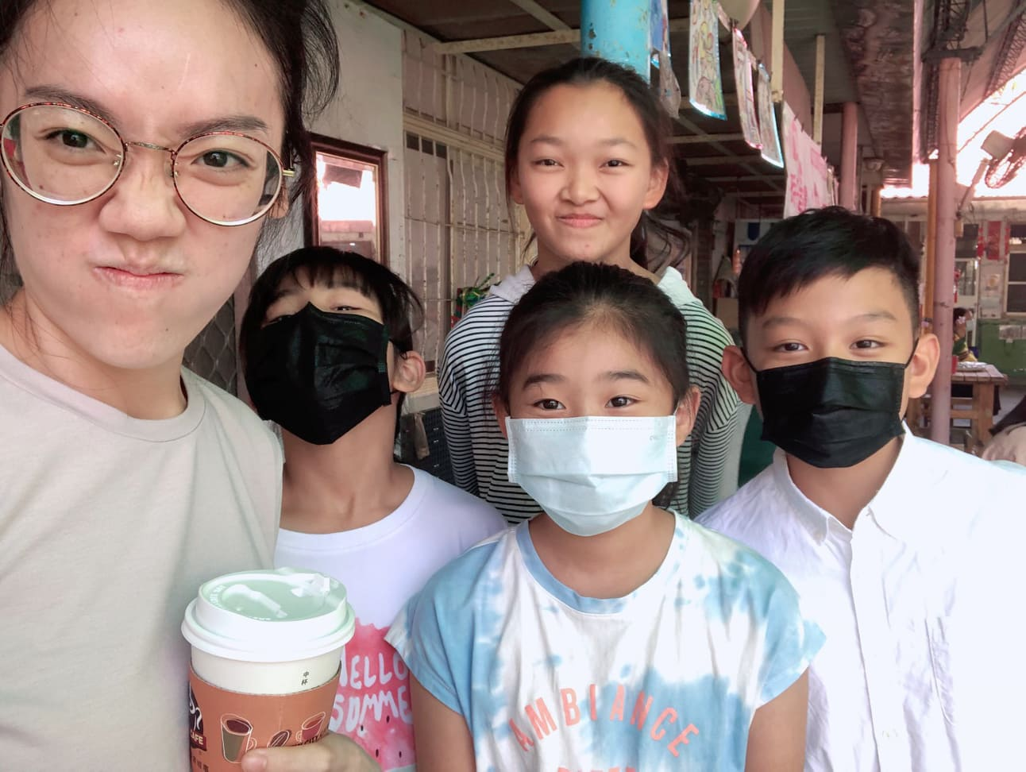
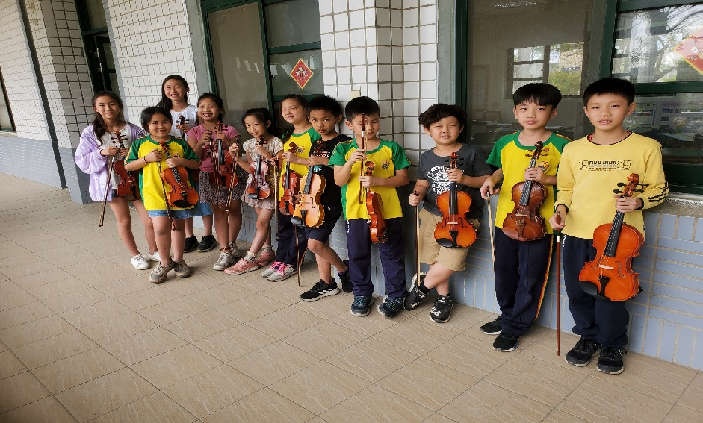
活動剪影3
進階班-大提琴練習。
進階班-大提琴社區表演。
大提琴師生合照。
小提琴班全體合照。

